Slide 1




проведение Итогового сочинения (Изложения)
В Донецкой Народной Республике в 2023/24 учебном году
Приказ Министерства просвещения Российской Федерации и Федеральной службы по надзору в сфере образования и науки (Рособрнадзор) от 04.04.2023 № 233/552
Приказ Министерства образования и науки Донецкой Народной Республики от 12.10.2023 № 506
Итоговое сочинение (изложение) КАК УСЛОВИЕ ДОПУСКА К ГИА проводится для всех выпускников 11-х классов, экстернов НЕЗАВИСИМО ОТ ВЫБРАННОЙ ФОРМЫ ПРОВЕДЕНИЯ ГИА и ФОРМЫ ОБУЧЕНИЯ.
Итоговое изложение вправе писать выпускники 11-х классов, экстерны с ограниченными возможностями здоровья, дети-инвалиды и инвалиды.
Итоговое сочинение В ЦЕЛЯХ ИСПОЛЬЗОВАНИЯ ЕГО РЕЗУЛЬТАТОВ ПРИ ПРИЕМЕ НА ОБУЧЕНИЕ В ВУЗЫ по желанию также может проводиться для выпускников прошлых лет.

Slide 2
проведение Итогового сочинения (Изложения)
В Донецкой Народной Республике в 2023/24 учебном году регламентировано:
ПОРЯДКОМ ПРОВЕДЕНИЯ ГИА, утвержденным приказом Министерства просвещения Российской Федерации и Федеральной службы по надзору в сфере образования и науки (Рособрнадзор) от 04.04.2023 № 233/552
Методическими рекомендациями по организации и проведению итогового сочинения (изложения) в 2023/24 учебном году, направленными письмом Федеральной службы по надзору в сфере образования и науки от 21.09.2023 № 04-303
Порядком проведения и проверки итогового сочинения (изложения) в Донецкой Народной Республике в 2023/2024 учебном году, направленным письмом Министерства образования и науки Донецкой Народной Республики от 26.09.2023 № 4782
Итоговое сочинение (изложение) в Донецкой Народной Республике проводится В ОЧНОЙ ФОРМЕ:
в образовательных организациях, в которых выпускники текущего года осваивают образовательные программы среднего общего образования;
в местах проведения итогового сочинения (изложения).

Slide 3

проведение Итогового сочинения (Изложения)
В Донецкой Народной Республике в 2023/24 учебном году
ДО 22 НОЯБРЯ 2023 ГОДА для участия в итоговом сочинении (изложении)
ВЫПУСКНИКАМ ТЕКУЩЕГО ГОДА в своих школах необходимо подать:
ЗАЯВЛЕНИЕ;
СОГЛАСИЕ НА ОБРАБОТКУ ПЕРСОНАЛЬНЫХ ДАННЫХ;
Копию рекомендаций ПМПК /копию справки, подтверждающей факт установления инвалидности (для лиц с ОВЗ, детей-инвалидов и инвалидов).
ВЫПУСКНИКАМ ПРОШЛЫХ ЛЕТ в управления (отделы) образования городов (районов) Донецкой Народной Республики необходимо подать :
ЗАЯВЛЕНИЕ;
СОГЛАСИЕ НА ОБРАБОТКУ ПЕРСОНАЛЬНЫХ ДАННЫХ;
предъявить оригиналы документов об образовании, подтверждающие освоение программ среднего общего образования.

Slide 4
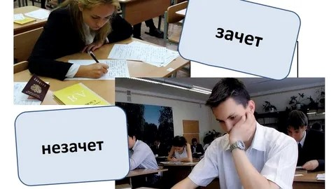
проведение Итогового сочинения (Изложения)
В Донецкой Народной Республике в 2023/24 учебном году
РЕЗУЛЬТАТОМ ИТОГОВОГО СОЧИНЕНИЯ (ИЗЛОЖЕНИЯ)
ЯВЛЯЕТСЯ «ЗАЧЕТ» ИЛИ «НЕЗАЧЕТ»:
оценка «зачет» по итоговому сочинению (изложению) является одним из обязательных условий допуска выпускников средней школы к ГИА;
получившие неудовлетворительный результат («незачет») могут быть повторно допущены к участию в итоговом сочинении (изложении) в дополнительные сроки;
узнать результаты итогового сочинения (изложения) можно в образовательных организациях или в местах регистрации на участие в итоговом сочинении (изложении);
результат итогового сочинения (изложения) как допуск к ГИА действителен бессрочно.
ПРОДОЛЖИТЕЛЬНОСТЬ ПРОВЕДЕНИЯЯ: 3 ч. 55 мин.
для лиц с ОВЗ, детей-инвалидов, инвалидов + 1 ч. 30 мин.
В 2023/24 учебном году комплекты тем итогового сочинения будут собираться только из тех тем, которые использовались в прошлые годы.
Сами темы сочинений станут известны за 15 минут до начала экзамена.

Slide 5
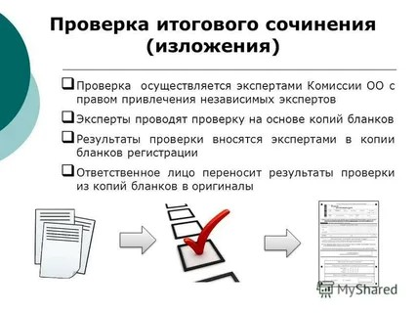
проведение Итогового сочинения (Изложения)
В Донецкой Народной Республике в 2023/24 учебном году
Для проведения итогового сочинения (изложения) в образовательной организации создаются:
• комиссия по проведению итогового сочинения (изложения);
• комиссия по проверке итогового сочинения (изложения).
Дополнительно назначаются:
• ответственный за получение и передачу материалов итогового сочинения (изложения) в РЦОИ;
• технический специалист, оказывающий информационно-технологическую помощь, в том числе по организации печати и копированию (сканированию) бланков итогового сочинения (изложения);
• ассистенты для участников с ОВЗ, детей-инвалидов и инвалидов (при необходимости);
• дежурные.
Проверка итогового сочинения (изложения) осуществляется лицами, входящими в состав комиссии по проверке итогового сочинения (изложения) в образовательной организации, и завершается не позднее чем через семь календарных дней с даты проведения итогового сочинения (изложения).
Обработка бланков итогового сочинения (изложения) завершается не позднее чем через пять календарных дней после завершения проверки итогового сочинения (изложения).

Slide 6
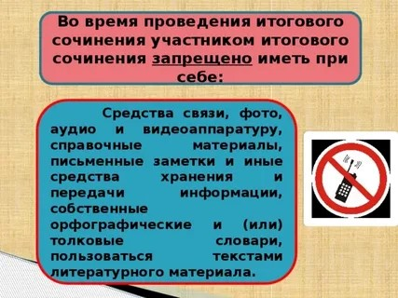
проведение Итогового сочинения (Изложения)
В Донецкой Народной Республике в 2023/24 учебном году
Во время проведения итогового сочинения (изложения) на рабочем столе участников итогового сочинения (изложения) помимо бланка регистрации и бланков записи находятся:
• ручка (гелевая или капиллярная с чернилами черного цвета);
• документ, удостоверяющий личность;
• орфографический словарь для участников итогового сочинения (орфографический и толковый словари для участников итогового изложения), выданный по месту проведения итогового сочинения (изложения);
• черновики, выданные по месту проведения итогового сочинения (изложения);
• лекарства и питание (при необходимости);
• специальные технические средства (для лиц с ОВЗ, детей-инвалидов, инвалидов)

